Slide 1
Công cụ kiểm kê kho ngà voi
PHƯƠNG THỨC VÀ CÔNG NGHỆ KiỂM KÊ
Nghiên cứu trường hợp tại Ethiopia
Notes:
SI Team creates Turn-key Ivory Inventory Protocol.In collaboration with global accounting firm Ernst & Young, technical experts from Save the Elephants and CITES, along with Sam Wasser, SI has created a high-tech, customizable Protocol to assist Range States fulfill their CITES obligations. Transparent, consistent auditable inventories of ivory stockpiles are essential in the fight against the illegal ivory trade.

Slide 2
Yêu cầu của CITES

Slide 3
Yêu cầu của CITES
Duy trì việc kiểm kê các kho ngà voi của chính phủ và những kho ngà voi lớn của cá nhân (nếu có thế)...; và báo cáo cho Ban thư kí trước ngày 28 tháng 2 hàng năm
Đánh mã số toàn bộ số ngà voi nguyên vẹn, và các miếng ngà voi có chiều dài từ 20cm hoặc hơn và nặng từ 1kg trở lên, nêu rõ nguồn gốc xuất xứ, năm và khối lượng (kg) (ví dụ: KE 00/127/14), mỗi miếng ngà voi có một mã số riêng.
Thu thập mẫu từ tất cả các vụ bắt giữ ngà voi lớn (500kg trở lên) thực hiện trong nước và gửi những mẫu vật này cho các cơ quan hữu quan và các viện nghiên cứu để hỗ trợ việc truy tố và thực thi pháp luật.
Hội nghị. 10.10 (Rev CoP 16)
Về việc buôn bán mẫu vật voi
Nghị Quyết 16.83 (Rev CoP 16)
Về việc buôn bán mẫu vật voi
Notes:
Regarding trade in elephant specimens
URGES those Parties in whose jurisdiction there is an ivory carving industry, a legal domestic trade in ivory, an unregulated market for or illegal trade in ivory, or where ivory stockpiles exist, and Parties that may be designated as ivory importing countries, to ensure that they have put in place comprehensive internal legislative, regulatory, enforcement and other measures to:
e) maintain an inventory of government-held stockpiles of ivory and, where possible, of significant privately held stockpiles of ivory within their territory, and inform the Secretariat of the level of this stock each year before 28 February, indicating: the number of pieces and their weight per type of ivory (raw or worked); for relevant pieces, and if marked, their markings in accordance with the provisions of this Resolution; the source of the ivory; and the reasons for any significant changes in the stockpile compared to the preceding year;
RECOMMENDS that Parties cooperate in the development of techniques to enhance the traceability of elephant specimens in trade, for instance by supporting research to determine the age and origin of ivory and other elephant specimens, by supplying samples for forensic research, and collaborating with relevant forensic research institutions;
URGES Parties to collect samples from all large-scale ivory seizures (i.e. a seizure of 500kg or more) that take place in their territories, and provide these to relevant forensic and other research institutions in support of enforcement and prosecutions; and
RECOMMENDS that whole tusks of any size, and cut pieces of ivory that are both 20 cm or more in length and one kilogram or more in weight, be marked by means of punch-dies, indelible ink, or other form of permanent marking, using the following formula: country-of-origin two-letter ISO code, the last two digits of the year / the serial number for the year / and the weight in kilograms (e.g. KE 00/127/14). It is recognized that different Parties have different systems for marking and may apply different practices for specifying the serial number and the year (which may be the year of registration or recovery, for example), but that all systems must result in a unique number for each piece of marked ivory.

Slide 4
Yêu cầu của CITES
Báo cáo cho Ban thư ký về kho ngà voi các thông tin:
Số lượng miếng ngà voi;
Khối lượng của từng miếng;
Mã số của các miếng;
Nguồn gốc của ngà voi;
Lí do khiến kho ngà voi có những thay đổi lớn so với năm trước đó (nếu có).
Hội nghị. 10.10 (Rev CoP 16)
Về việc buôn bán các mẫu vật của voi
Notes:
Regarding trade in elephant specimens
URGES those Parties in whose jurisdiction there is an ivory carving industry, a legal domestic trade in ivory, an unregulated market for or illegal trade in ivory, or where ivory stockpiles exist, and Parties that may be designated as ivory importing countries, to ensure that they have put in place comprehensive internal legislative, regulatory, enforcement and other measures to:
e) maintain an inventory of government-held stockpiles of ivory and, where possible, of significant privately held stockpiles of ivory within their territory, and inform the Secretariat of the level of this stock each year before 28 February, indicating: the number of pieces and their weight per type of ivory (raw or worked); for relevant pieces, and if marked, their markings in accordance with the provisions of this Resolution; the source of the ivory; and the reasons for any significant changes in the stockpile compared to the preceding year;

Slide 5
Phương thức và Công nghệ kiểm kê
của Stop Ivory

Slide 6
Phương thức của Stop Ivory
Là công cụ lập kế hoạch và tiến hành việc kiểm kê
Giúp các Quốc gia tuân thủ những Yêu cầu của CITES
Giúp thu thập thông tin, dữ liệu khoa học quan trọng phục vụ cho công tác bảo tồn
Dr Samuel Wasser
University of Washington

Slide 7
Công nghệ của Stop Ivory
Công nghệ ghi chép dữ liệu và quản lí kho ngà voi
Stop Ivory cung cấp công nghệ điện tử và phần mềm tùy chỉnh (được xây dựng cùng công ty Bityarn Consult)
Cho phép ghi chép dữ liệu nhanh chóng từ bất kì vị trí nào, kể cả dữ liệu hình ảnh
Trực quan, dễ sử dụng
Cho phép dũ liệu tải lên qua mạng không dây theo thời gian thực và phân tích dữ liệu
Hướng dẫn sử dụng cho người không biết dùng máy tính trong vòng chưa đầy 15 phút

Slide 8
Phương thức và Công nghệ đang sử dụng
Nghiên cứu trường hợp tại Ethiopia

Slide 9
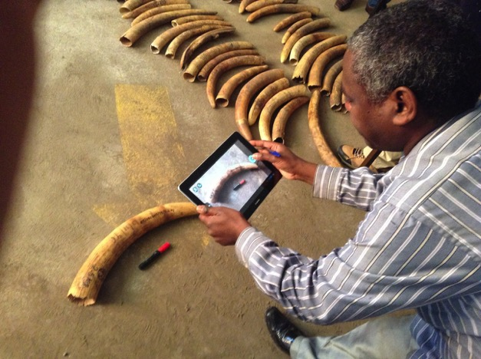
Nghiên cứu trường hợp tại Ethiopia
CƠ QUAN BẢO TỒN ĐỘNG VẬT HOANG DÃ TẠI Ethiopian (EWCA)
Kiểm kê kho ngà voi
NGÀY 16 – 21 tháng 12, 2013
Đội ngũ tư vấn
Festus Ihwagi
Save the Elephants
Jonathan Barzdo
CITES
Shelley Waterland
Born Free
Mimano Muthondu
Bitywarn Consult
Alexander Rhodes
Stop Ivory
Notes:
EWCA led inventory
Supported by multidisciplinary Stop Ivory advisory team:
- Born Free etc
(insert slides with photos and descriptions)

Slide 10
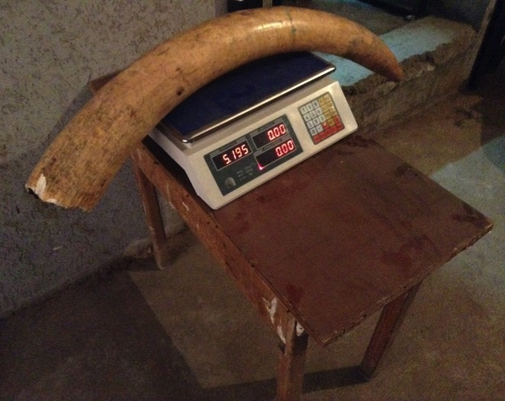
Nghiên cứu trường hợp tại Ethiopia
Cân ngà voi

Slide 11
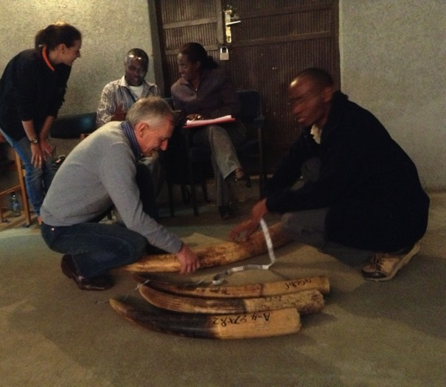
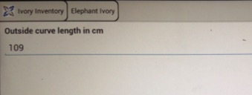
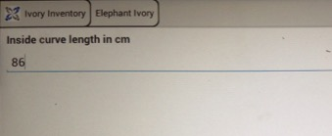
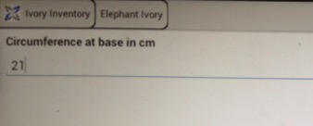
Nghiên cứu trường hợp tại Ethiopia
Đo kích thước ngà voi

Slide 12
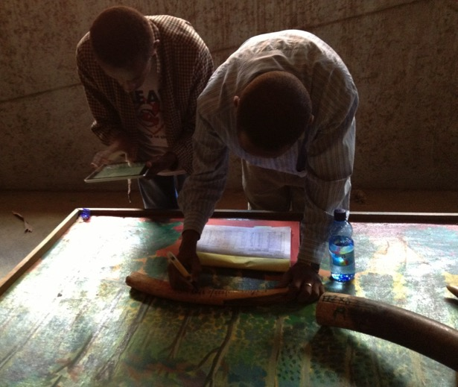
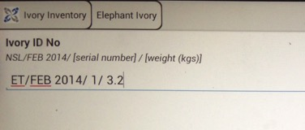
Nghiên cứu trường hợp tại Ethiopia
Đánh MÃ SỐ ngà voi theo yêu cầu của công ước CITES
Notes:
EWCA led inventory
Supported by multidisciplinary Stop Ivory advisory team:
- Born Free etc
(insert slides with photos and descriptions)

Slide 13
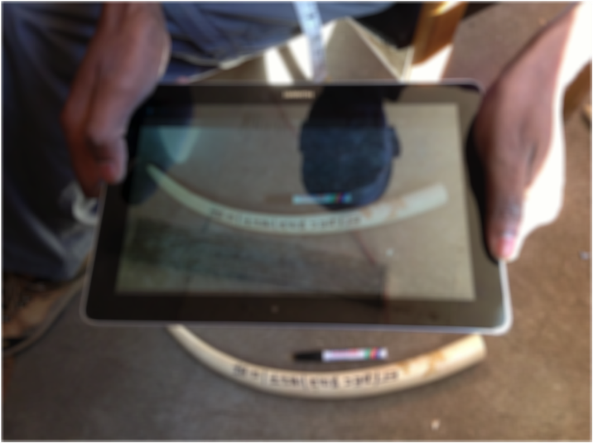
Nghiên cứu trường hợp tại Ethiopia
Ghi chép dữ liệu ngà voi, kèm hình ảnh

Slide 14
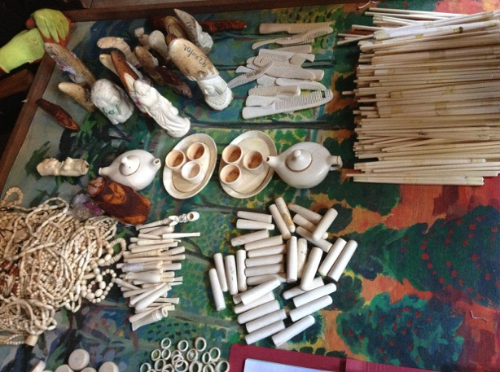
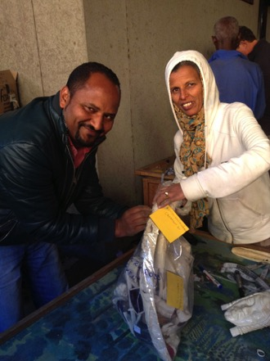
Nghiên cứu trường hợp tại Ethiopia
Sắp xếp và lưu trữ ngà voi đã xử lí trong các túi kín CÓ MÃ SỐ

Slide 15
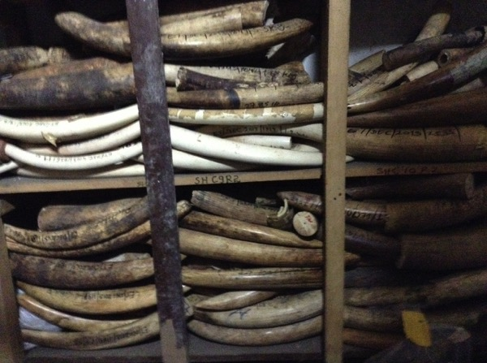
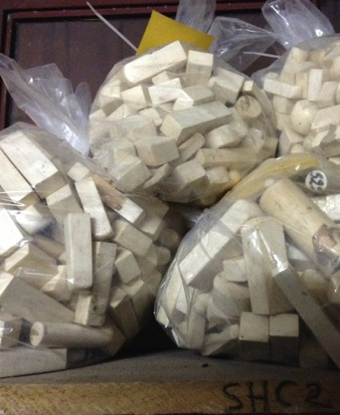
Nghiên cứu trường hợp tại Ethiopia
Hoàn thiện việc sắp xếp lên giá

Slide 16
Các bước tiếp theo...

Slide 17
Phương thức và công nghệ kiểm kê luôn được công khai và sẵn có để các quốc gia phân bố và các nước muốn kiểm kê kho lưu trữ ngà voi sử dụng.

Slide 18
Để tìm hiểu thêm thông tin:
info@stopivory.org
www.stopivory.org 12 Red Lion Square London WC1R 4QD
Notes:
SI Team creates Turn-key Ivory Inventory Protocol.In collaboration with global accounting firm Ernst & Young, technical experts from Save the Elephants and CITES, along with Sam Wasser, SI has created a high-tech, customizable Protocol to assist Range States fulfill their CITES obligations. Transparent, consistent auditable inventories of ivory stockpiles are essential in the fight against the illegal ivory trade.

